Slide 1
기말 프로젝트
소프트웨어학과 2020301054 이소연

Slide 2
목차
1
프로젝트 설명
2
중간 발표 비교
3
기능 설명

Slide 3



01
프로젝트 설명
OpenCV를 활용한 포토샵 프로그램을 제작했습니다.
GUI는 Qt를 사용했습니다.

Slide 4
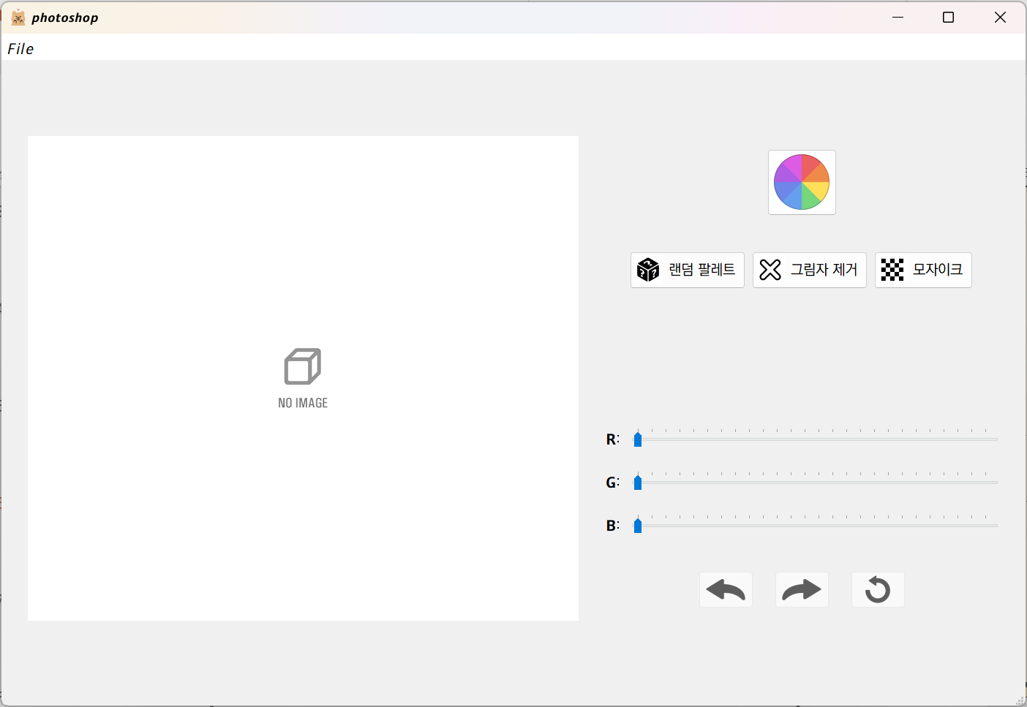
02
중간 발표 비교 (중간 발표, 기본 기능)
1
선택 부분 색상 변경
2
랜덤 팔레트
3
그림자 제거
4
모자이크
5
RGB 조절
6
실행 취소/다시 실행/원본 복원

Slide 5
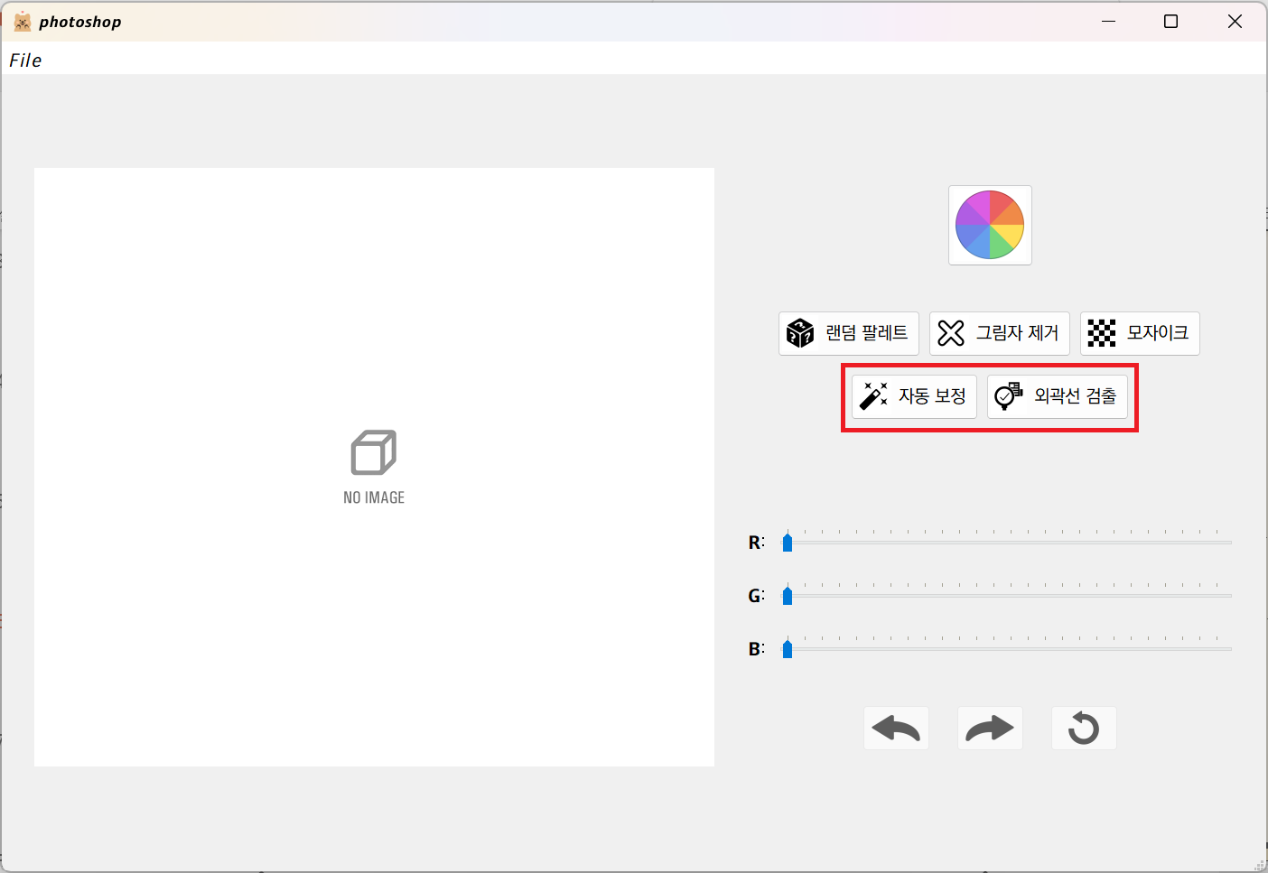
02
중간 발표 비교 (중간 발표, 후보 기능)
7
자동 보정
8
외곽선 검출

Slide 6
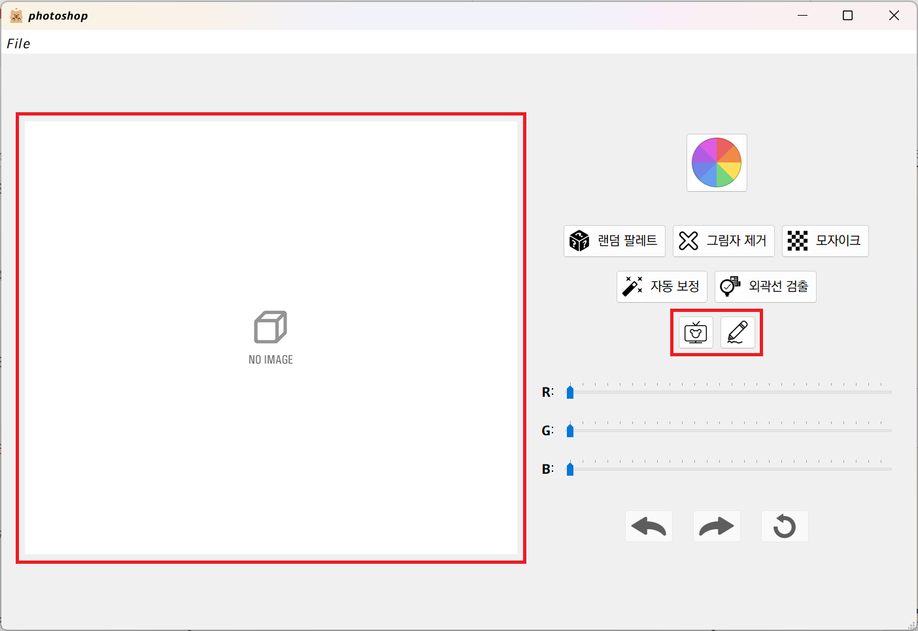
02
중간 발표 비교 (최종 발표, 추가 기능)
9
카툰 필터
10
스케치 필터
11
리퀴파이

Slide 7
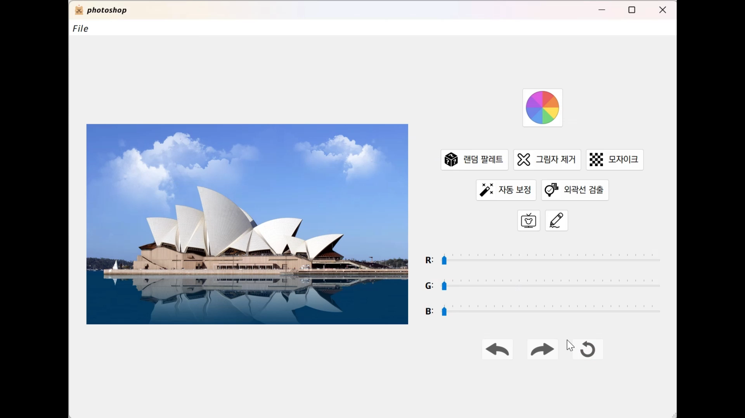
03
기능 설명 - 1. 선택 부분 색상 변경

Slide 8
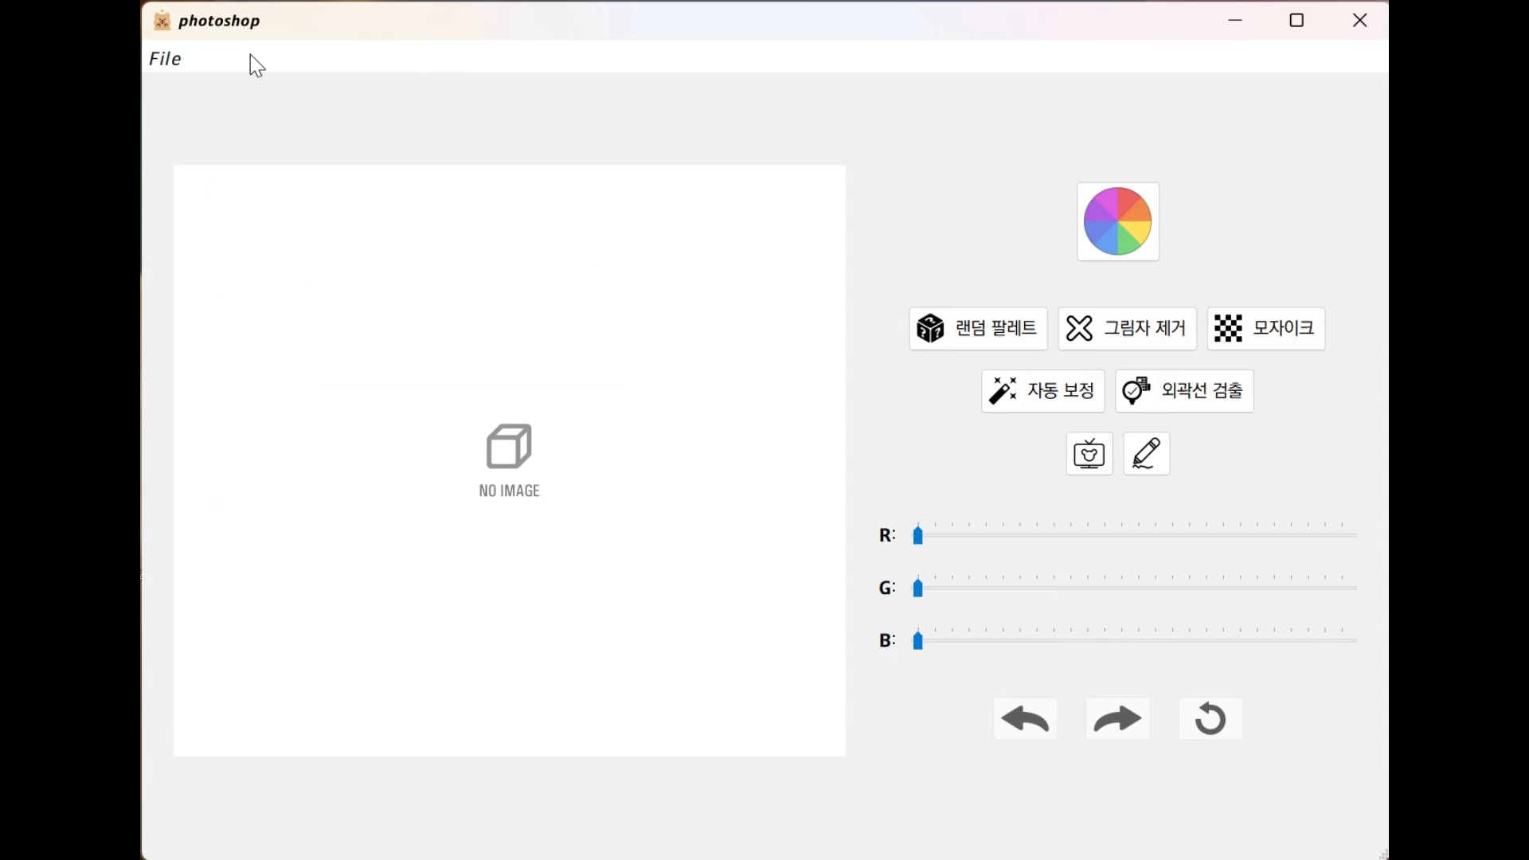
03
기능 설명 - 2. 랜덤 팔레트

Slide 9
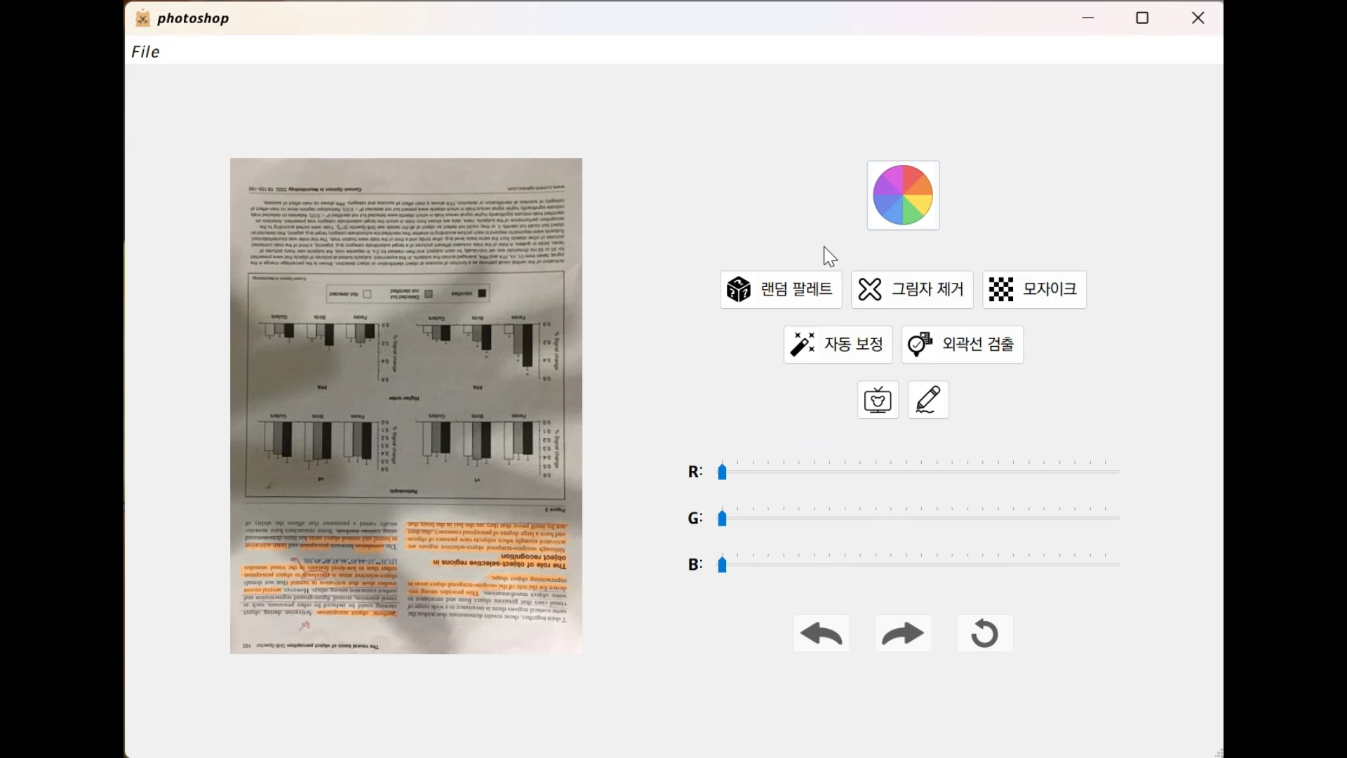
03
기능 설명 - 3. 그림자 제거

Slide 10
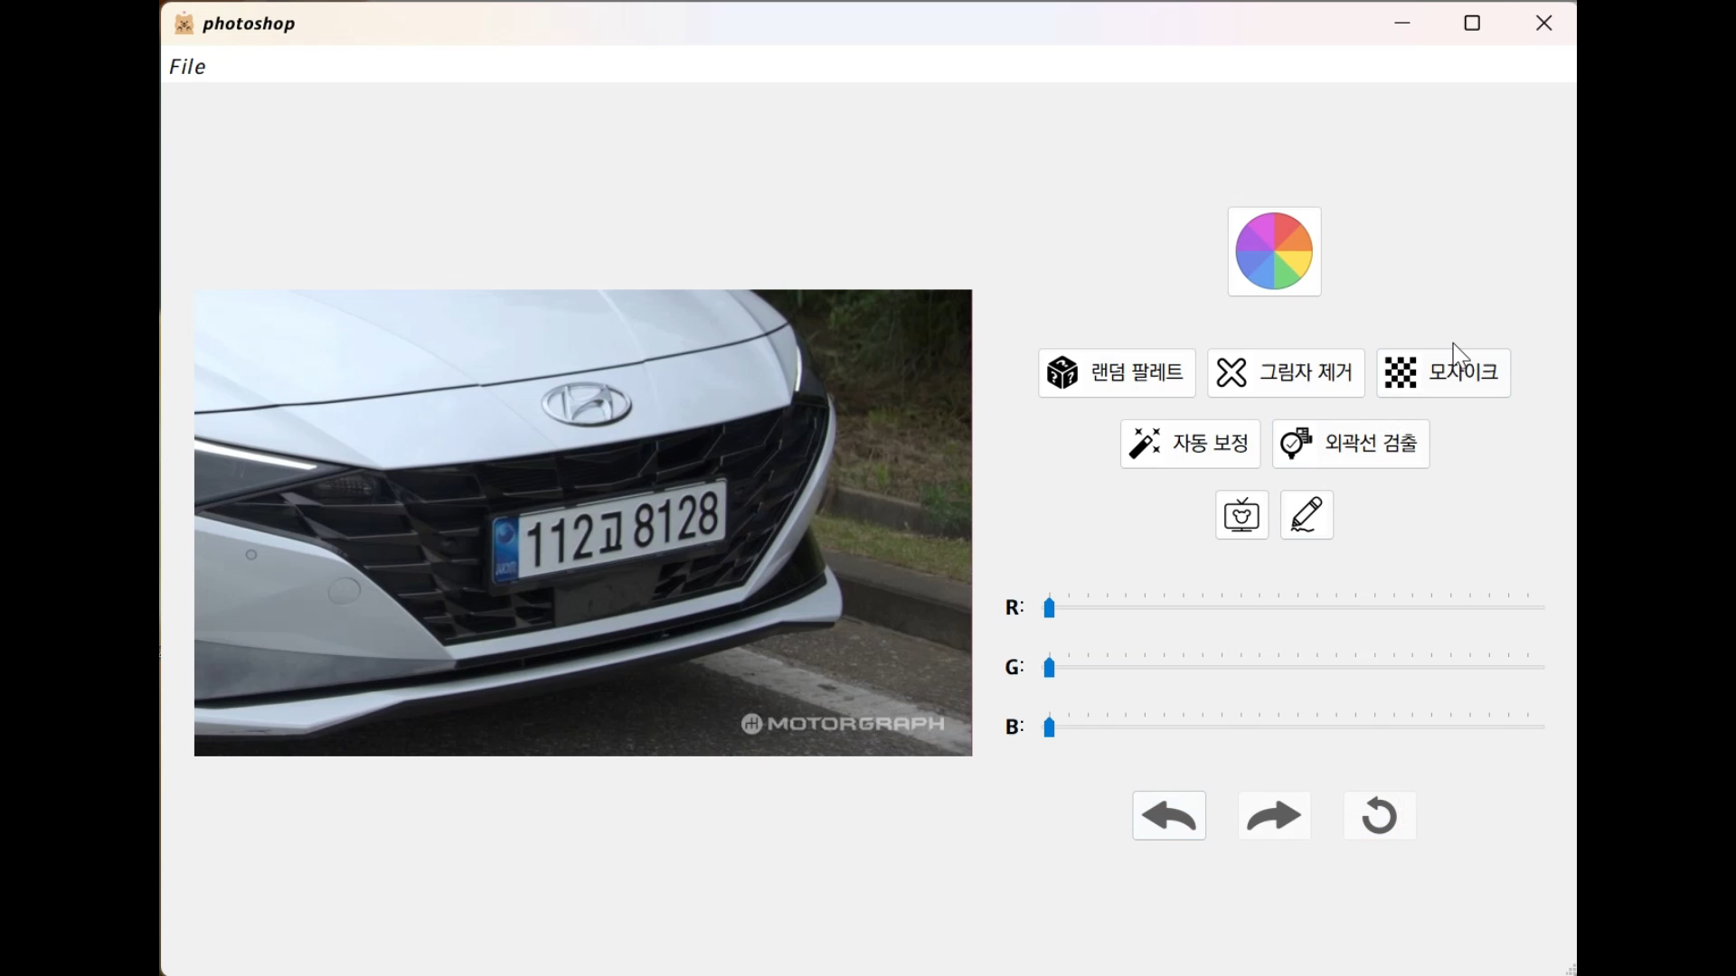
03
기능 설명 - 4. 모자이크

Slide 11
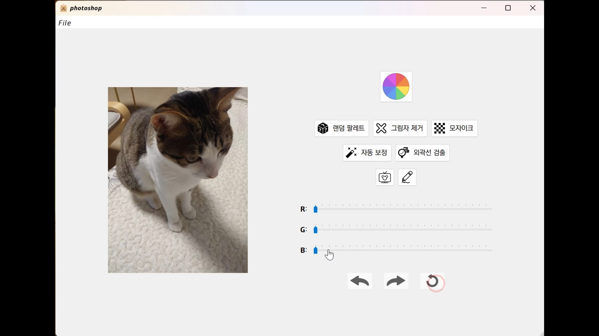
03
기능 설명 - 5. RGB 조절

Slide 12
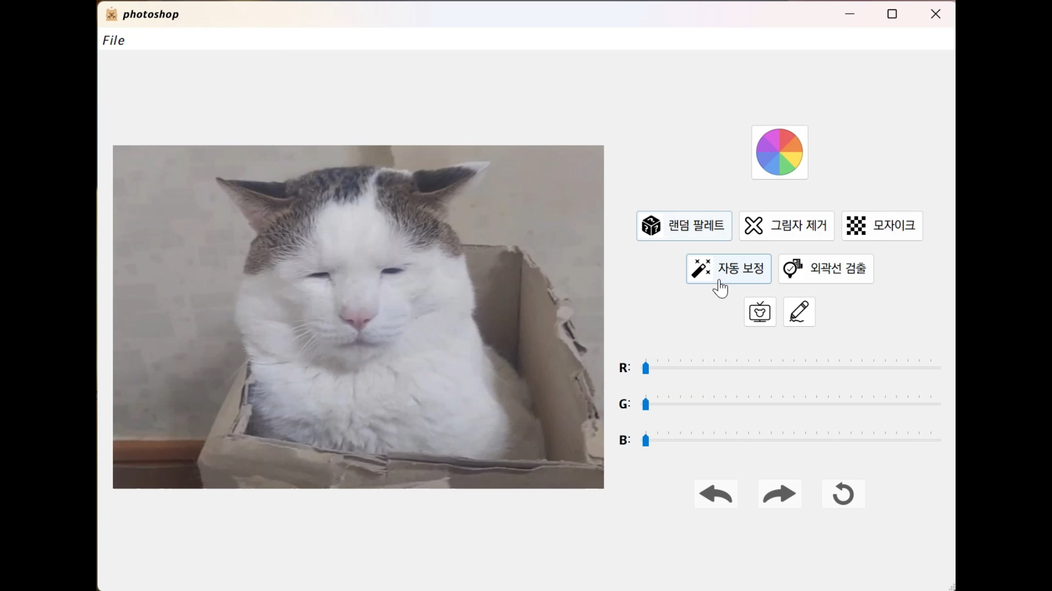
03
기능 설명 - 7. 자동 보정

Slide 13
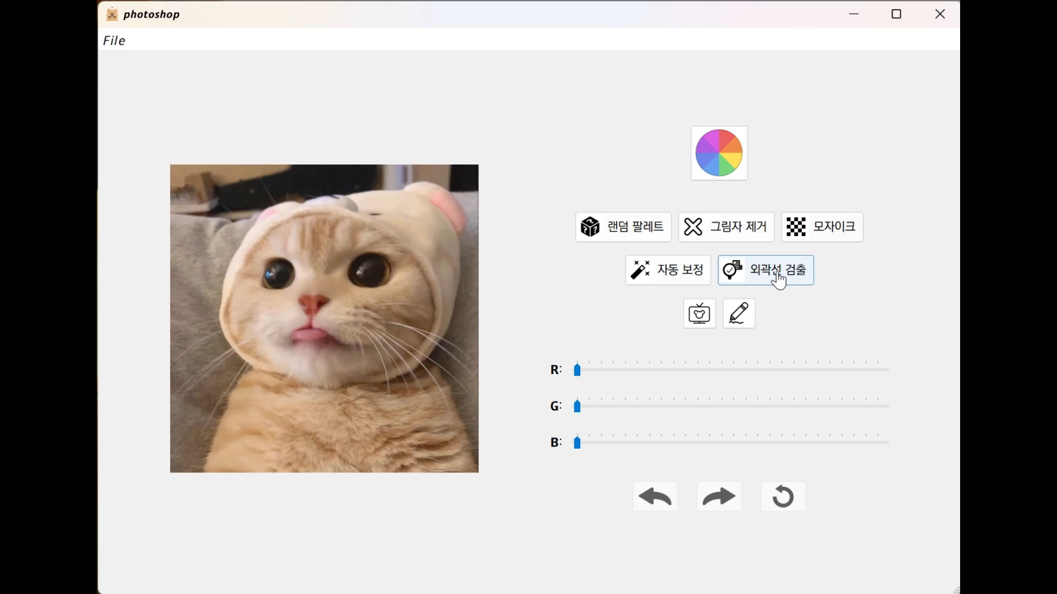
03
기능 설명 - 8. 외곽선 검출

Slide 14
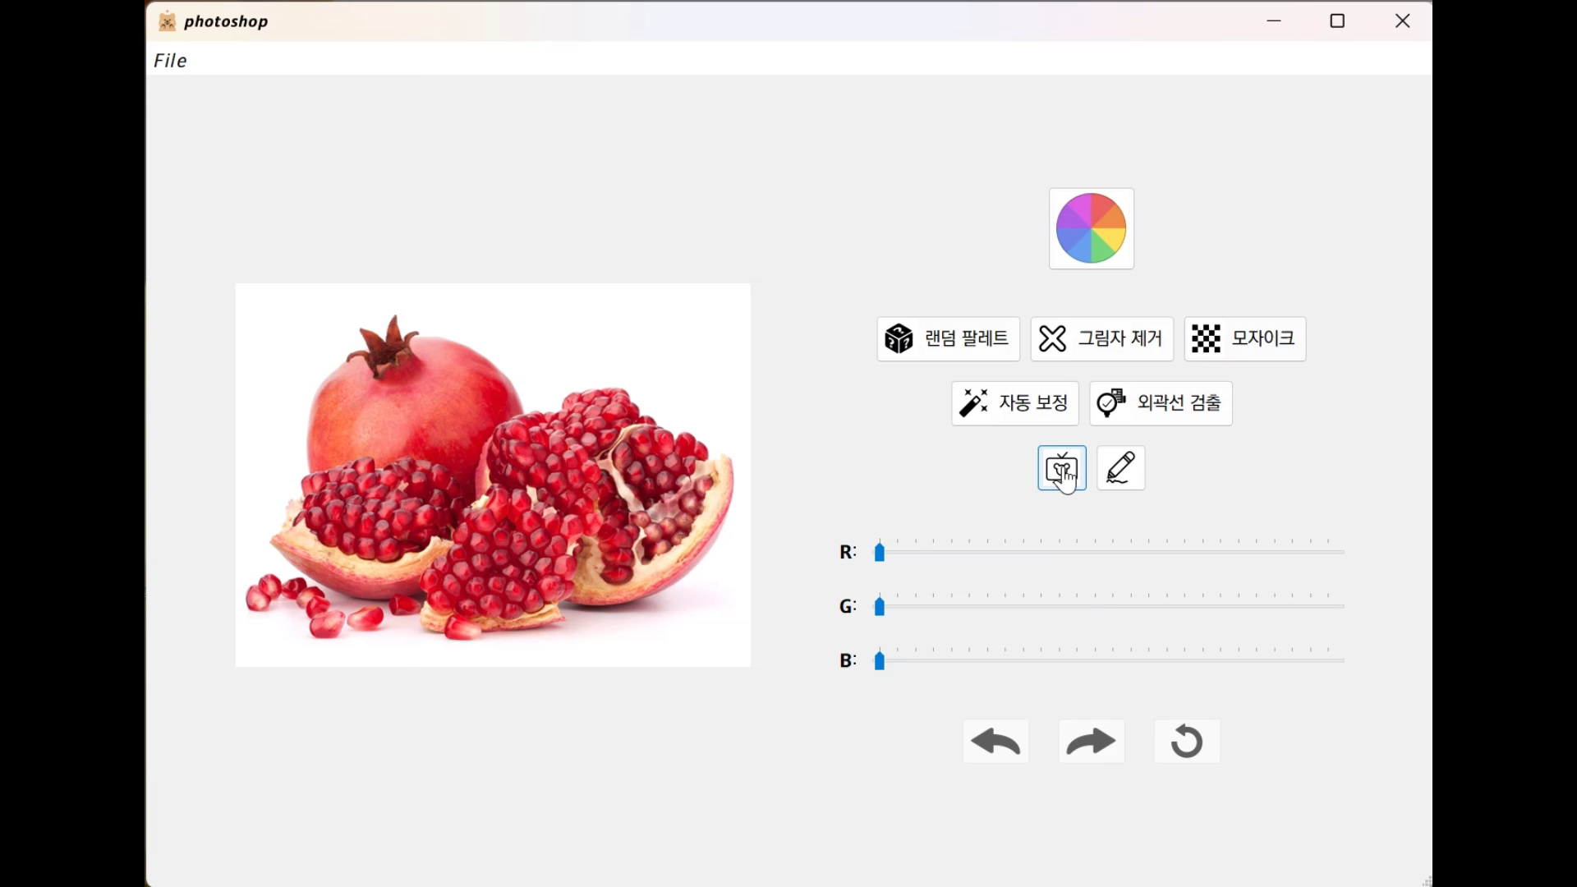
03
기능 설명 - 9. 카툰 필터

Slide 15
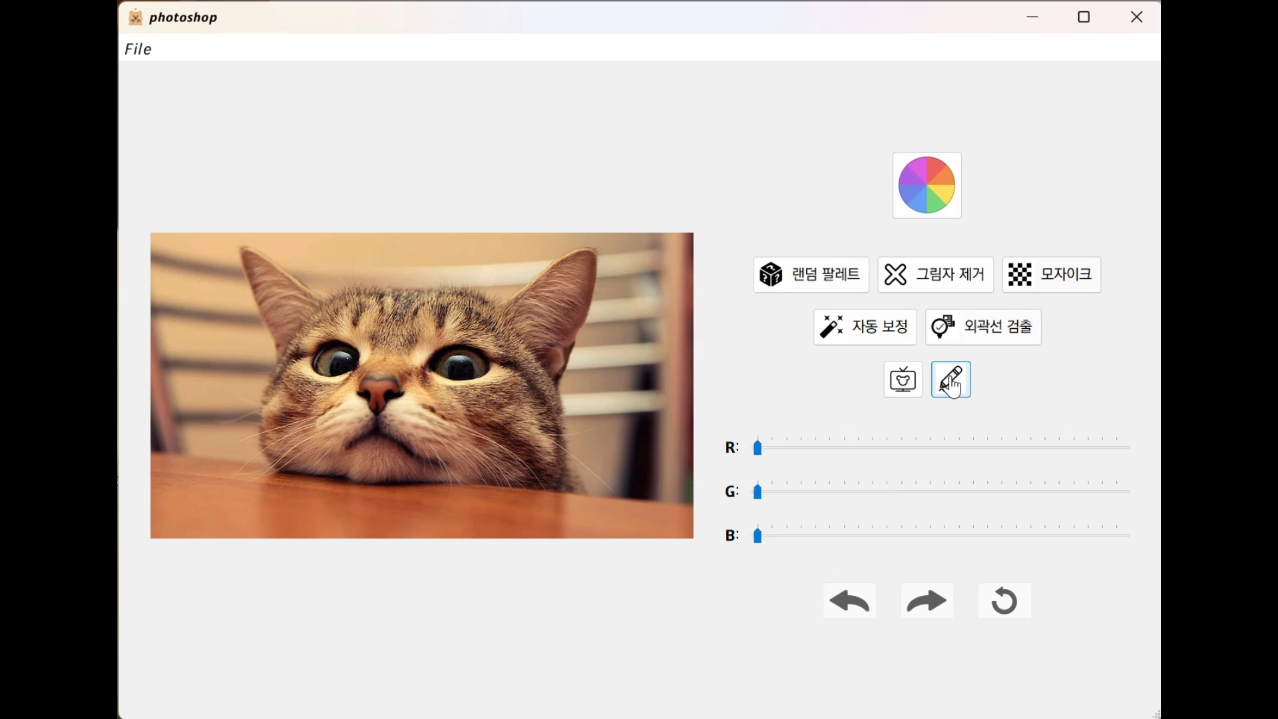
03
기능 설명 - 10. 스케치 필터

Slide 16
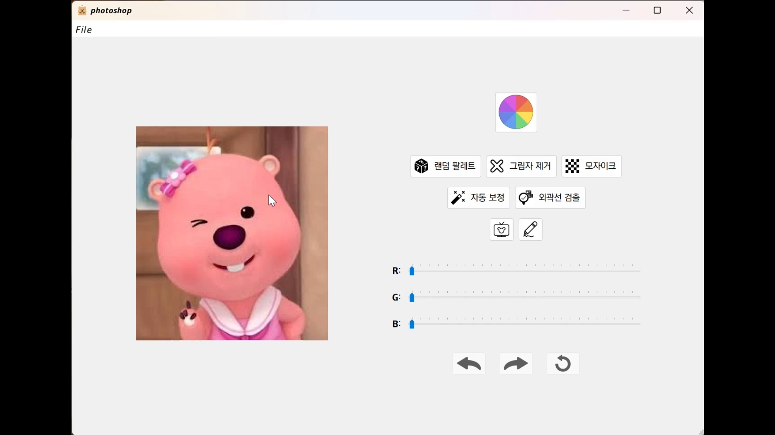
03
기능 설명 - 11. 리퀴파이

Slide 17
감사합니다

